Slide 1

AG du SNMInf
JNI Bordeaux, le 16 juin 2022
H aumaître, F Suy, P Abgueguen

Slide 2
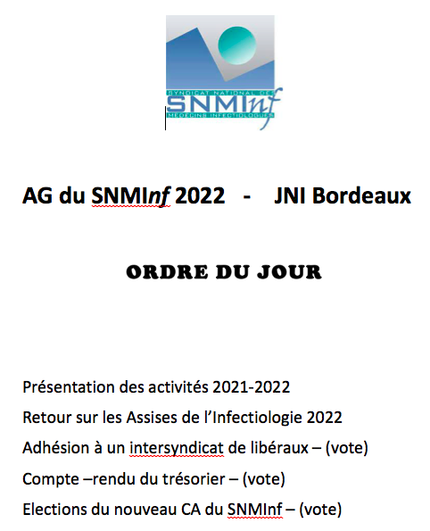

Slide 3






Activités 2021-22
Participation à la commission de qualification ordinale
(2 séances)
Participation réunions INPH, magazine INPH (le mag)
Conseil de discipline CNG
Membre CA et bureau CNP-infectiologie
Interactions SPILF et CMIT
Fédération des infectiologues libéraux (groupe whatsapp)
Organisation des Assises 2022

Slide 4
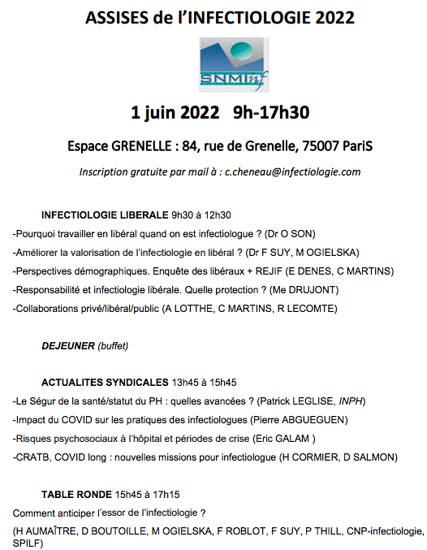
LES ASSISES
2022
50 participants
15 libéraux
Statut des PH
Dynamique du REJIF
Nouvelles missions
Avenir profession
RDV en 2024

Slide 5
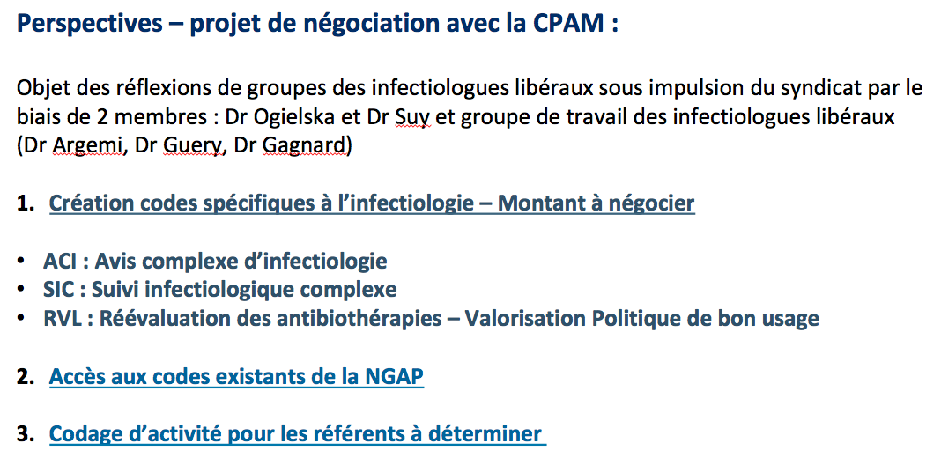
Revalorisation activité libérale

Slide 6


Un intersyndicat pour les libéraux
Un intersyndicat: l’INPH
(statuts PH, représentation instances (Ministère, CPAM, CNG…)
Les problèmes spécifiques des libéraux
- valorisation des actes et des consultations
- négociations avec les structures privées
- interactions avec autres spécialités
Deux intersyndicales des médecins libéraux

Slide 7
Propositions de
Adhésion individuelle
Participation au CA (voire bureau) de l’intersyndicat
Représentation des infectiologues lors prochaines négociations conventionnelles CPAM de 2023
Proposition SNMInf: adhésion financée par le SNMInf
à hauteur de 500 euros annuels (1000 euros pour l’INPH)

Slide 8
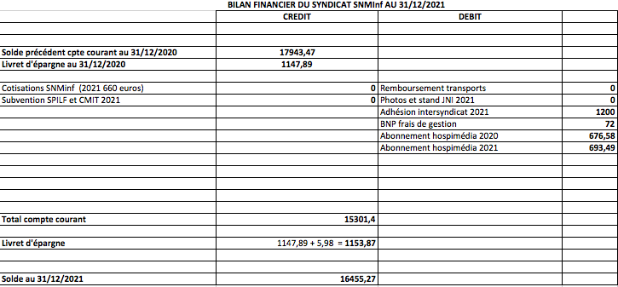
LE BILAN DU TRESORIER

Slide 9
ELECTIONS DU CA
Candidatures en séance le 16 06 22
seuls les membres à jour de cotisation peuvent se présenter
Vote en séance pour validation
seuls les membres à jour de cotisation peuvent voter
Candidatures des membres du CA pour les postes du bureau pedant été 2022
pdt, vice pdt, secrétaire général, trésorier
Réunion du CA en juin pour élection du bureau en septembre 2022
Proposition de candidats du SNMInf pour le CNP-infectiologie

Slide 10
Elections
P Abgueguen (PH, Angers)
H Aumaître (PH, Perpignan)
François Benezit (PH, Rennes)
Yohann Conan (Interne, REJIF, Rennes)
François Demaeght (Libéral, Lille)
Felix Djossou (PUPH, Cayenne
Capucine Martins (Libérale, Dijon)
Maja Ogielska (Libérale, Chambray les Tours)
Dominique Salmon (PUPH, Paris)
Florence Suy (Libérale, Lyon)
Benjamin Wyplosz (PH, Kremlin Bicêtre)

Slide 11
Elections du Bureau du SNMInf du 13 09 22
Pdt H AUMAÎTRE
Vice pdte F SUY
Sec général F BENEZIT
Trésorier P ABGUEGUEN

Slide 12
Représentants du SNMInf au CA du CNP Infectiologie
P Abgueguen (PH, Angers)
H Aumaître (PH, Perpignan)
François Benezit (PH, Rennes)
Yohann Conan (Interne, REJIF, Rennes)
Felix Djossou (PUPH, Cayenne)
Capucine Martins (Libérale, Dijon)
Maja Ogielska (Libérale, Chambray les Tours)
Florence Suy (Libérale, Lyon)

